Slide 1



















ЖИЛОЙ РАЙОН
«Молодые семьи»
ВУЗ: АКАДЕМИЯ АРХИТЕКТУРЫ И ИСКУССТВ
ЗАКАЗЧИК: АДМИНИСТРАЦИЯ ГОРОДА ТАГАНРОГА
ЗАКАЗНАЯ РАБОТА

Slide 2
ЗАКАЗЧИК
В соответствии со стратегией развития Таганрога до 2030 года как индустриального и научно-образовательного центра Ростовской области, особое внимание уделяется созданию комфортной городской среды для привлечения и закрепления молодых специалистов.
Разработка современного жилого микрорайона "Молодые семьи" направлена на:
Формирование доступной и качественной жилой среды для молодых профессионалов
Создание инфраструктуры, отвечающей потребностям молодых семей
Развитие социальной, транспортной и рекреационной инфраструктуры
ЗАДАЧА
Архитектурно-планировочная организация микрорайона, включающая:
  Комфортное жилье эконом- и комфорт-класса
  Современные объекты социальной инфраструктуры
  Зеленые зоны и рекреационные пространства
Создание благоприятной среды для:
  Воспитания детей (детские сады, игровые площадки)
  Профессионального развития (коворкинги, образовательные центры)
  Активного отдыха (спортивные площадки, велодорожки)
Интеграция микрорайона в городскую среду с развитой транспортной доступностью

Slide 3
ПОЖЕЛАНИЯ И ОГРАНИЧЕНИЯ
В соответствии со стратегией развития города Таганрог 2030 в части Выполнения роли индустриального полюса роста региона разработать концепцию тематического жилого района, который может стать новой точкой притяжения разнопланового специалиста.
ЗАДАЧА
Разработать модель «адресного» жилого района, опираясь на стратегию развития города «ТАГАНРОГ 2030»
Состав проекта:
1.Схема размещения района в планировочной структуре города. М 1: 10 000, М 1: 25 000, М 1 :50 000
2. Генеральный план жилого района. М 1:5000
3.Схема организации транспортного и пешеходного движения жилого района. М 1:10 000
4. Схема функционального зонирования и культурно-бытового обслуживания жилого района. М 1: 10 000
5. Генеральный план микрорайона и общественного центра. М 1:1000
6. Макет застройки микрорайона и общественного центра. М 1: 1000
7. Схема организации транспортного и пешеходного движения микрорайона. М 1: 2000
8. Схема функционального зонирования и культурно-бытового обслуживания микрорайона. М 1: 2000
9. Развертка по основной композиционной оси застройки М 1: 500.
10. Основные технико- экономические показатели.
11. 3D модели, планы и фасады зданий, видовые изображения, характеризующие архитектуру и благоустройство застройки макрорайона.
12. Пояснительная записка (кратко).

Slide 4
КАК УЖЕ РЕШАЕТСЯ ПРОБЛЕМА
В рамках реализации стратегических планов развития города Таганрога осуществляется комплексный подход к градостроительному планированию. Ключевые направления включают:
Транспортная инфраструктура
  Запланировано строительство новой межрегиональной автомагистрали Таганрог–Элиста
Жилищное строительство
  Выделены перспективные территории для комплексного освоения
  Планируемый объем жилищного строительства составит около 1000 гектаров
Комплексное развитие территорий
  Создание современных жилых районов с полной социальной и инженерной инфраструктурой
  Формирование комфортной городской среды в соответствии с современными стандартами
Данные инициативы направлены на устойчивое развитие города и повышение качества жизни его жителей.

Slide 5
Решение
ЛЕНДИНГ+ МОДЕЛЬ ЖИЛОГО РАЙОНА
СЕРВИС+ МОДЕЛЬ ЖИЛОГО РАЙОНА
Название проекта: Привлекательное и запоминающееся название жилого микрорайона.
Краткое описание: Общее представление о районе, его целевая аудитория (молодые семьи), преимущества жизни в данном микрорайоне. –
Визуальные материалы: Фотографии и 3D-рендеры жилых зданий, внутреннего двора, игровых площадок и зон отдыха.
Разнообразие планировок квартир.
Удобства и инфраструктура: Близость к школам, детским садам, магазинам и общественному транспорту.
Развлекательные зоны: Парки, игровые и спортивные площадки для детей.
Возможности для общения: Зоны для отдыха и общения для родителей и детей.
Специальные предложения: Скидки на первые месяцы проживания или программы лояльности для новых жителей.
Сервисы для жителей:
Услуги по уборке и обслуживанию общих территорий.
Организация детских клубов и кружков.
Возможности для аренды спортивного инвентаря (велосипеды, скейтборды и др.).
Технологическая инфраструктура:
Высокоскоростной интернет и Wi-Fi в общественных зонах.
Умные решения для контроля за ресурсами (освещение, отопление).
Обратная связь:
Платформа для отзывов и предложений от жителей для улучшения сервиса.
Организация мероприятий:
Регулярные встречи и праздники для жителей, направленные на укрепление коммьюнити.
Безопасность: Контроль доступа и видеонаблюдение на территории.
ЦЕЛЕВАЯ АУДИТОРИЯ+ МОДЕЛЬ ЖИЛОГО РАЙОНА
Определение целевой аудитории:
Молодые семьи с детьми от 0 до 12 лет.
Пары, планирующие завести детей.
Люди, заинтересованные в развитии и обучении.
Исследование потребностей:
Безопасность (доступные локальные службы). Доступность образовательных учреждений (школы, детские садики).
Возможности досуга (парки, кружки).
Контент-стратегия:
Вебинары и мастер-классы для молодых родителей (воспитание, здоровье, развитие).
Блоги с полезными советами и освещением жизни в районе.
Программы поддержки:
Финансовые консультации для семей (ипотека, субсидии).
Программа обмена опытом среди жителей.

Slide 6
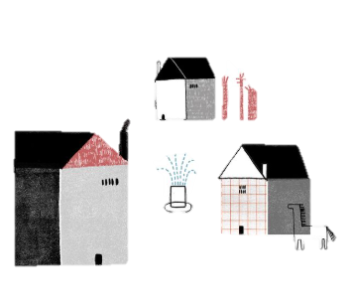

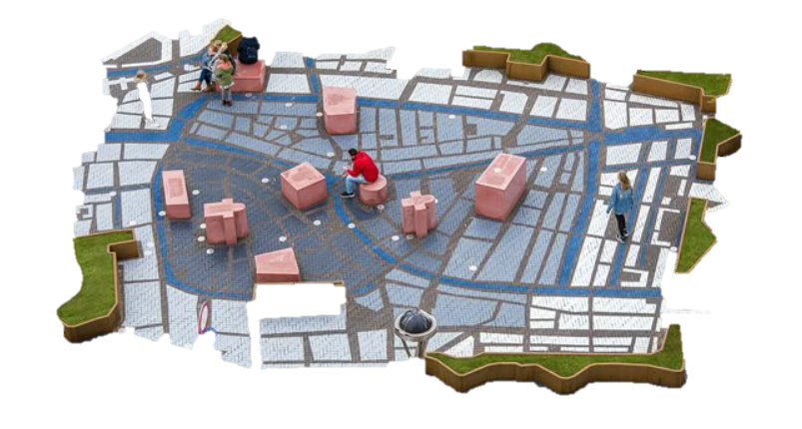

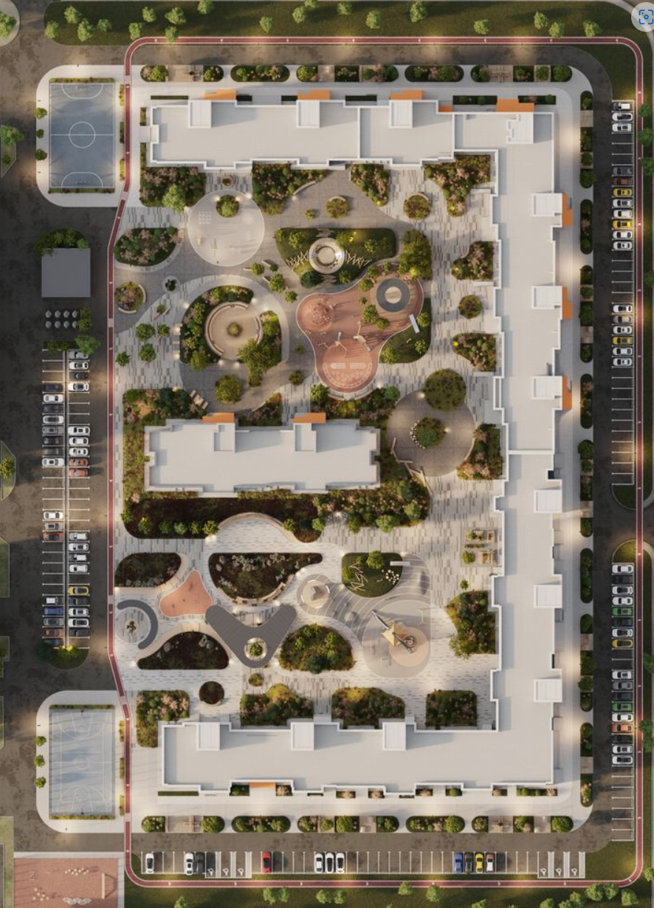
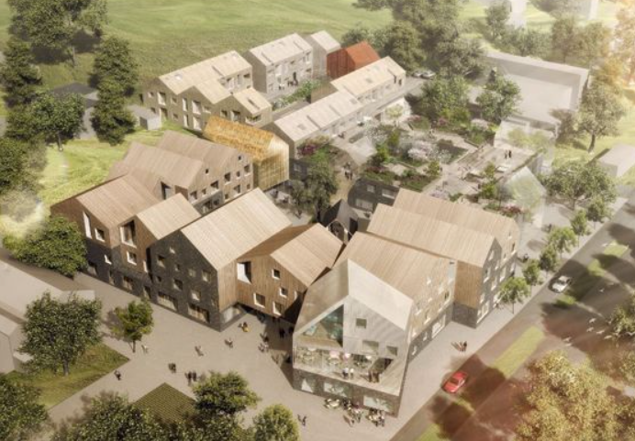
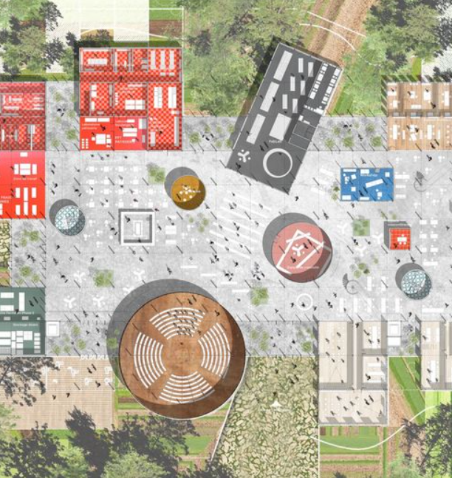
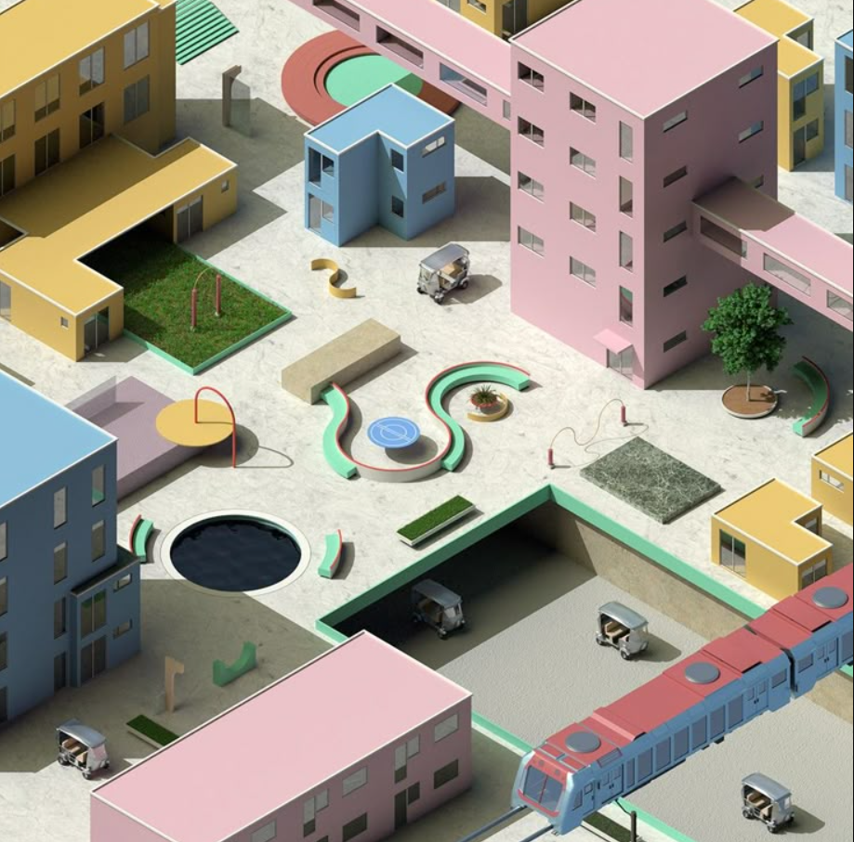
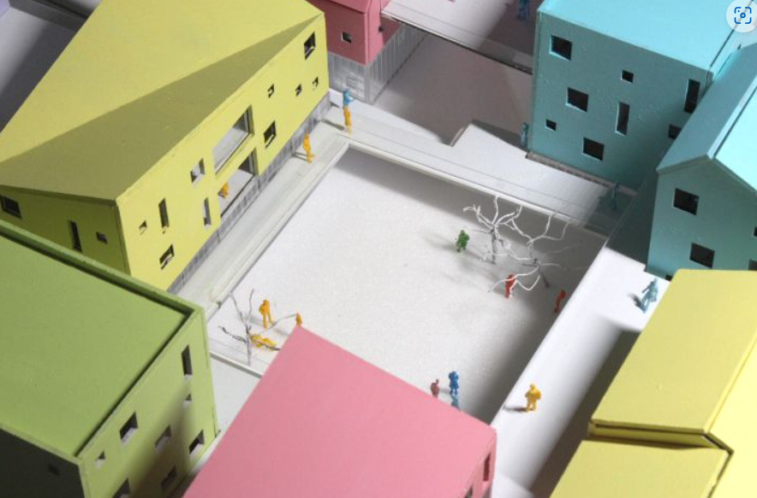









КОНЦЕПЦИЯ

Slide 7
РЫНОК
Таганрог предлагает доступную недвижимость типа городских квартир, привлекая покупателей низкими ценами и развитой инфраструктурой. Местный рынок представлен как крупными застройщиками, такие как "ТаганрогСтрой", "Альфа-Строй", "ЮгСтрой", так и локальными компаниями, сохраняя стабильный спрос. Перспективы роста обеспечиваются господдержкой, экологией и сочетанием современной и исторической застройки.

Slide 8
КОМАНДА
Брюшкова Анастасия
Клочнева Дврья
Леонова Маргарита
Матюха Анастасия
Сальная Анастасия
Трунаева Аня

